Slide 1
TECHNIKUM BUDOWLANE NR 5 im. prof. S. Bryły BRANŻOWA SZKOŁA I STOPNIA nr 66 BRANŻOWA SZKOŁA II STOPNIA ul. Księcia Janusza 45/47, Warszawa Tel. 22 888 27 97, 22 888 27 77 www.ckziu1.edu.pl
CENTRUM KSZTAŁCENIA ZAWODOWEGO I USTAWICZNEGO NR 1
Placówka objęta patronatem Wojskowej Akademii Technicznej

Slide 2
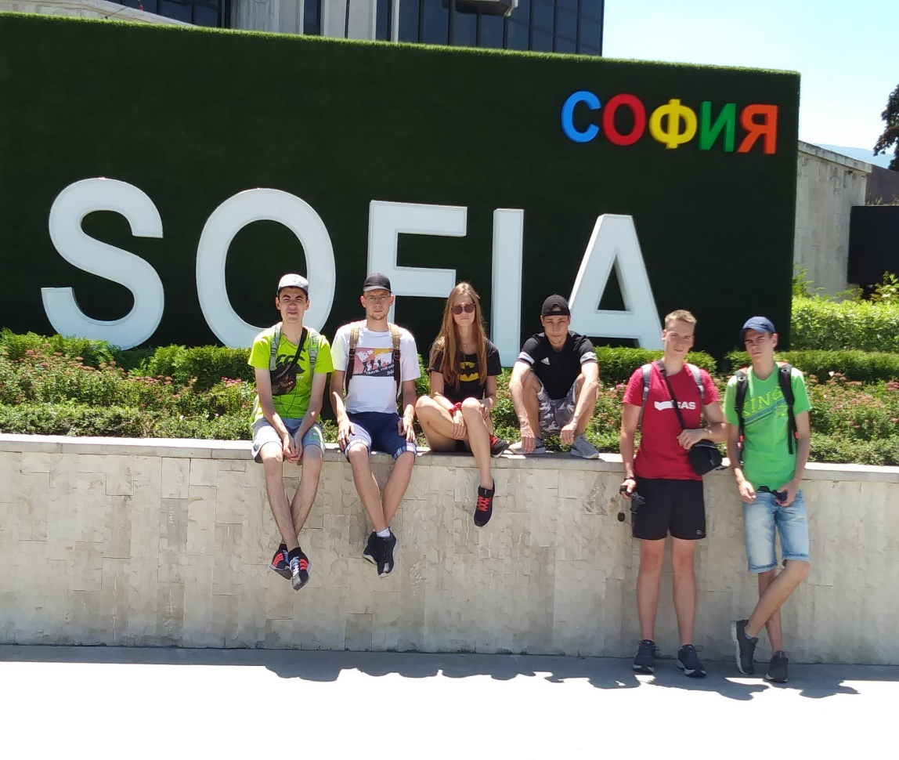
TECHNIKUM BUDOWLANE NR 5 TECHNIK BUDOWNICTWA TECHNIK ARCHITEKTURY KRAJOBRAZU TECHNIK ROBÓT WYKOŃCZENIOWYCH W BUDOWNICTWIE TECHNIK URZĄDZEŃ I SYSTEMÓW ENERGETYKI ODNAWIALNEJ
CENTRUM KSZTAŁCENIA ZAWODOWEGO I USTAWICZNEGO NR 1
Placówka objęta patronatem Wojskowej Akademii Technicznej

Slide 3
PREDYSPOZYCJE wyobraźnia przestrzenna; sprawność manualna; sprawność obliczeniowa; zainteresowania techniczne. CZEGO UCZYMY rozwiązywania problemów technicznych; doboru wariantów technologicznych do poszczególnych sytuacji; wykonywania, organizowania oraz kierowania robotami budowlanymi; szacowania kosztów i czasu wykonania robót budowlanych; obsługi programów komputerowych, które usprawniają pracę w biurze oraz na budowie; kreatywnego oraz oryginalnego rozwiązywania zadań. dwie kwalifikacje: BUD.12. Wykonywanie robót murarskich i tynkarskich. BUD.14. Organizacja i kontrola robót budowlanych oraz sporządzanie kosztorysów. MOŻLIWOŚĆ ZATRUDNIENIA - technik/brygadzista/majster na budowie; - asystent projektanta/kreślarz w biurze projektowym; - kosztorysant; - przedstawiciel handlowy, doradca techniczny; - własna działalność gospodarcza; - praca w administracji samorządowej oraz rządowej;
TECHNIK BUDOWNICTWA
CENTRUM KSZTAŁCENIA ZAWODOWEGO I USTAWICZNEGO NR 1
Placówka objęta patronatem Wojskowej Akademii Technicznej

Slide 4
PREDYSPOZYCJE wyobraźnia przestrzenna; dusza artysty, poczucie estetyki; kreatywność; chęć pracy w terenie, zamiłowanie do przyrody. CZEGO UCZYMY technik malarskich i rysunkowych; projektowania terenów zielonych i obiektów małej architektury ogrodowej; doboru roślin do warunków siedliskowych; wykonywania, organizowania oraz kontrolowania prac terenowych; szacowania kosztów i czasu wykonania projektu; obsługi programów komputerowych, które usprawniają pracę projektowe i kosztorysowe; kreatywnego oraz oryginalnego rozwiązywania zadań. dwie kwalifikacje: OGR.03. Projektowanie, urządzanie i pielęgnacja roślinnych obiektów architektury krajobrazu; OGR.04. Organizacja prac związanych z budową oraz konserwacją obiektów małej architektury krajobrazu, MOŻLIWOŚĆ ZATRUDNIENIA - -biura projektowe; -instytucje publiczne (ochrona fitosanitarna, nadzór administracyjny, utrzymanie zieleni); -firmy ogrodnicze (aranżacja terenów zieleni, produkcja lub dystrybucja sprzętów i materiałów budowlanych, florystyka, nasiennictwo) -szkółki roślin zdobnych; -własna działalność gospodarcza
TECHNIK ARCHITEKTURY KRAJOBRAZU
CENTRUM KSZTAŁCENIA ZAWODOWEGO I USTAWICZNEGO NR 1
Placówka objęta patronatem Wojskowej Akademii Technicznej

Slide 5
PREDYSPOZYCJE wyobraźnia przestrzenna, sprawność manualna , koncentracja i podzielność uwagi, rzetelność oraz dokładność, ogólna sprawność fizyczna - praca przy urządzeniach elektrycznych i hydraulicznych; brak lęku wysokości - praca na dachu, wieżach wiatraków; CZEGO UCZYMY wykonywania pomiarów i instalacji elektrycznych i hydraulicznych; doboru wariantów technologicznych do poszczególnych sytuacji, rozwiązywania problemów technicznych; wykonywania, organizowania oraz kierowania robotami instalacyjnymi; szacowania kosztów i czasu wykonania robót ; obsługi programów komputerowych, usprawniających prace projektowe i instalacyjne. dwie kwalifikacje: ELE.10-Montaż i uruchamianie Urządzeń i Systemów Energetyki Odnawialnej ELE.11-Eksploatacja Urządzeń i Systemów Energetyki Odnawialnej MOŻLIWOŚĆ ZATRUDNIENIA - małe przedsiębiorstwa instalacyjne i serwisowe -własna działalność gospodarcza -państwowe przedsiębiorstwa energetyczne - praca w administracji samorządowej oraz rządowej.
TECHNIK URZĄDZEŃ I SYSTEMÓW ENERGETYKI ODNAWIALNEJ
CENTRUM KSZTAŁCENIA ZAWODOWEGO I USTAWICZNEGO NR 1
Placówka objęta patronatem Wojskowej Akademii Technicznej

Slide 6
PREDYSPOZYCJE wyobraźnia przestrzenna, wyczucie barw; sprawność manualna i ogólna sprawność fizyczna; koncentracja i podzielność uwagi, rzetelność oraz dokładność; zainteresowania techniczne. CZEGO UCZYMY rozwiązywania problemów technicznych, wykonywania pomiarów; doboru wariantów technologicznych do poszczególnych sytuacji; wykonywania, organizowania oraz kierowania robotami budowlanymi; szacowania kosztów i czasu wykonania robót budowlanych; obsługi programów komputerowych, które usprawniają pracę w biurze oraz na budowie; kreatywnego oraz oryginalnego rozwiązywania zadań. dwie kwalifikacje: BUD.12. Wykonywanie robót murarskich i tynkarskich. BUD.14. Organizacja i kontrola robót budowlanych oraz sporządzanie kosztorysów. MOŻLIWOŚĆ ZATRUDNIENIA - technik/brygadzista/majster na budowie; - asystent projektanta/kreślarz w biurze projektowym; - kosztorysant; - przedstawiciel handlowy, doradca techniczny; - własna działalność gospodarcza; - praca w administracji samorządowej oraz rządowej;
TECHNIK ROBÓT WYKOŃCZENIOWYCH W BUDOWNICTWIE
CENTRUM KSZTAŁCENIA ZAWODOWEGO I USTAWICZNEGO NR 1
Placówka objęta patronatem Wojskowej Akademii Technicznej

Slide 7
Wykłady i warsztaty w Wojskowej Akademii Technicznej Projekty edukacyjne ze Szkołą Główną Gospodarstwa Wiejskiego Staże zagraniczne dla uczniów i szkolenia kadry NIEMCY, HISZPANIA, BUŁGARIA, PORTUGALIA Akademia Edukacji Budowlanej Turniej „Złota Kielnia”
CENTRUM KSZTAŁCENIA ZAWODOWEGO I USTAWICZNEGO NR 1
Placówka objęta patronatem Wojskowej Akademii Technicznej

Slide 8
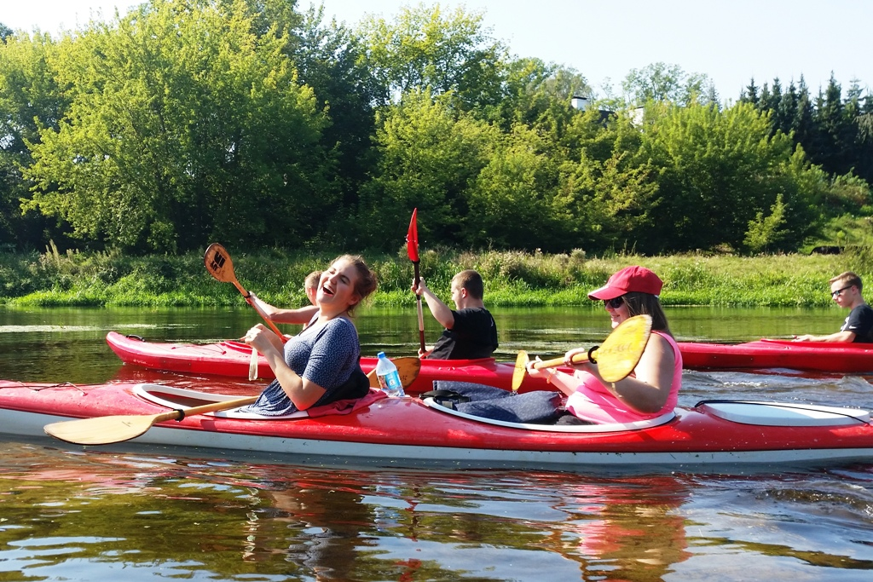
TECHNIKUM BUDOWLANE NR 5 BRANŻOWA SZKOŁA I STOPNIA NR 66 PŁYŃMY RAZEM KU PRZYSZŁOŚCI
CENTRUM KSZTAŁCENIA ZAWODOWEGO I USTAWICZNEGO NR 1
Placówka objęta patronatem Wojskowej Akademii Technicznej

